Slide 1

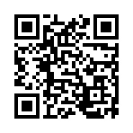
@workfinderBOT
koksharov.andrew23@yandex.ru
@Yalyk – Кокшаров А.С
@samehadasanemi – Манян Д.В.

Slide 2
Что делает бот?
Бот выполняет поиск актуальных вакансий с различных сайтов за Вас, при этом тратя на подборку наиболее подходящих вакансий гораздо меньше времени, чем при ручном поиске.
superjob.ru
rabota.ru
yandex.ru/jobs
hh.ru
moskva.gorodrabot.ru
avito.ru/moskva/vakansii

Slide 3
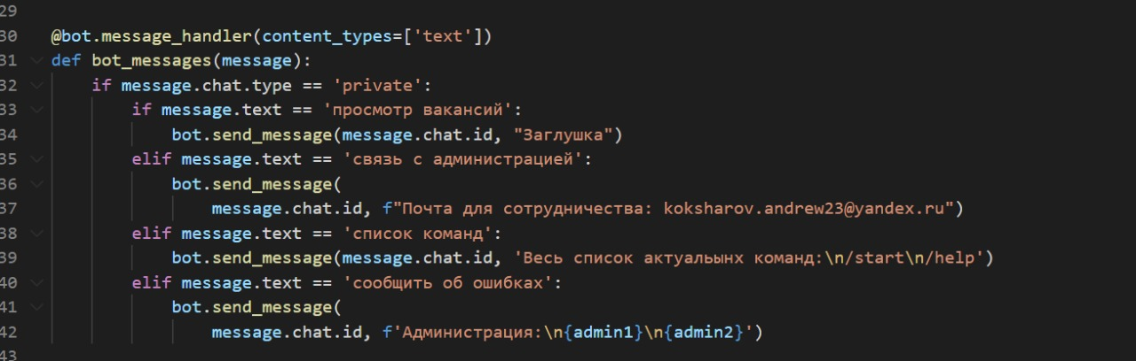
Обзор кода

Slide 4
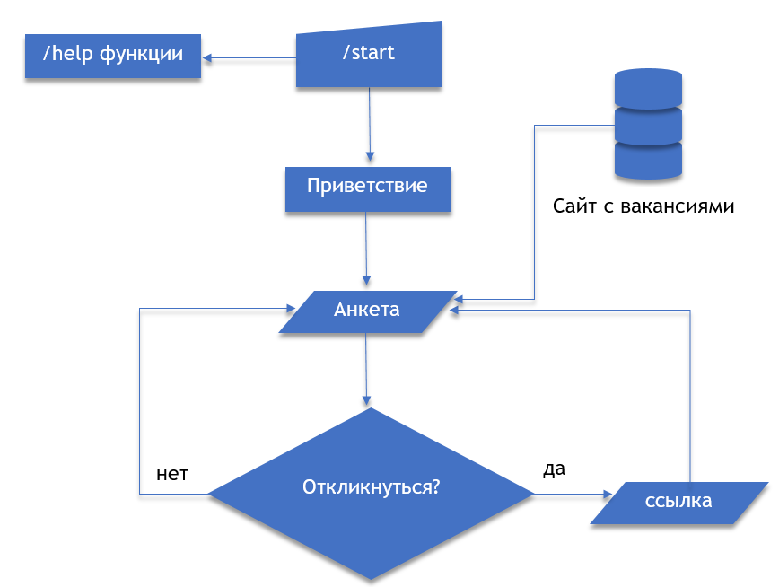

Slide 5
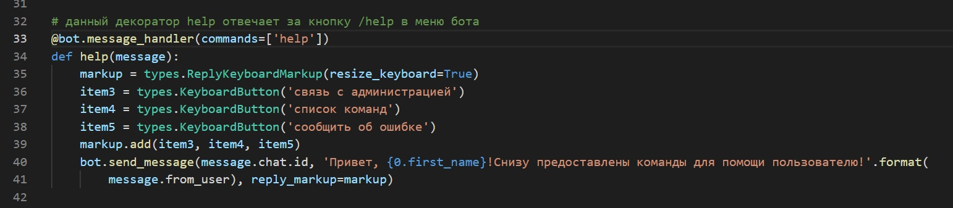
/help

Slide 6
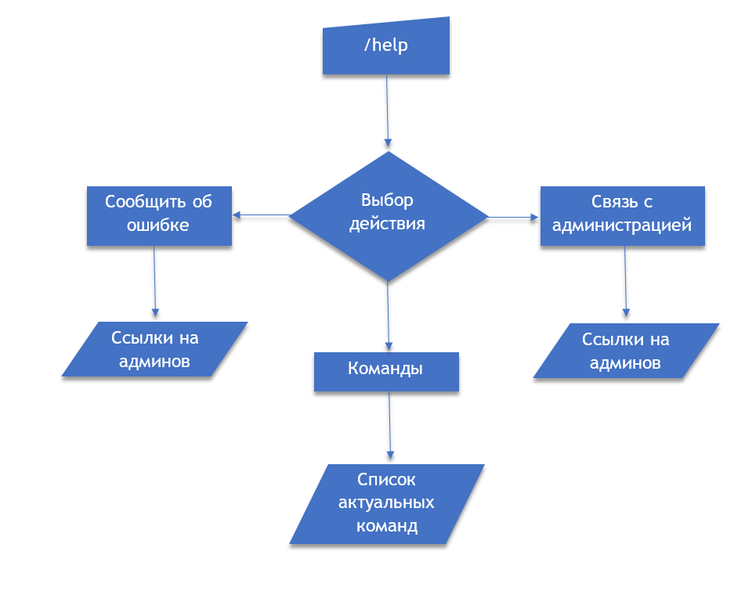

Slide 7
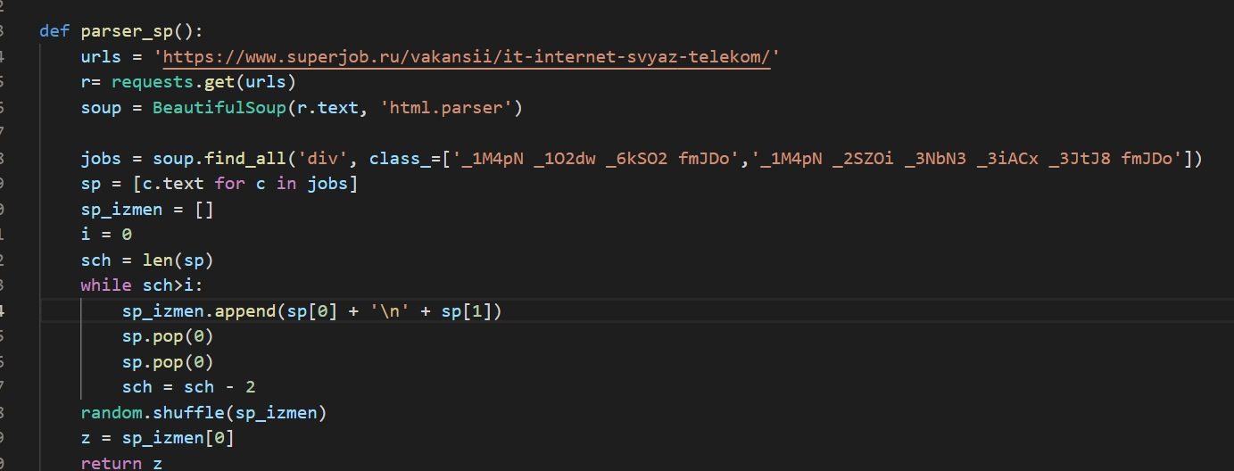
Парсинг с фильтрацией

Slide 8
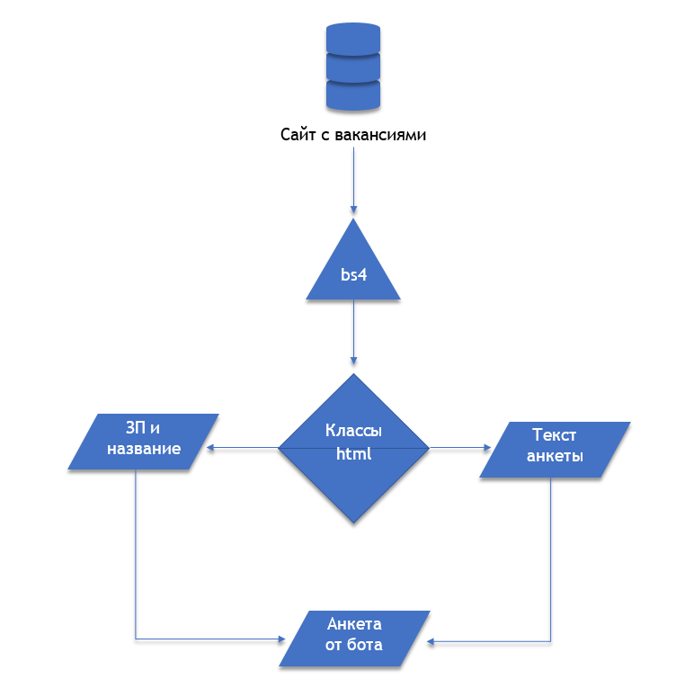

Slide 9
Потенциал бота
Добавление новых сайтов
Добавление новых регионов
Добавление новых вакансий
Интеграция в голосовой ассистент «Маруся»
Добавление новых языков
Фильтры поиска
Функция отклика на анкету

Slide 10
Ответы на вопросы

